Slide 1
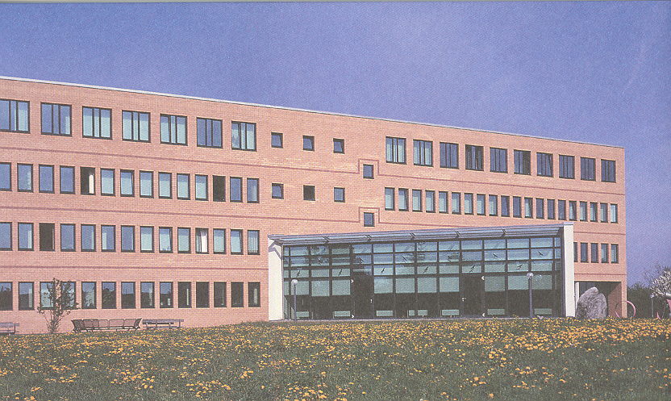
Gemeinde Biberach
Informationsveranstaltung zur Aufstellung des
Bebauungsplans „Alter Sportplatz“
07.03.2017
Umwelttechnische Untersuchungen

Slide 2
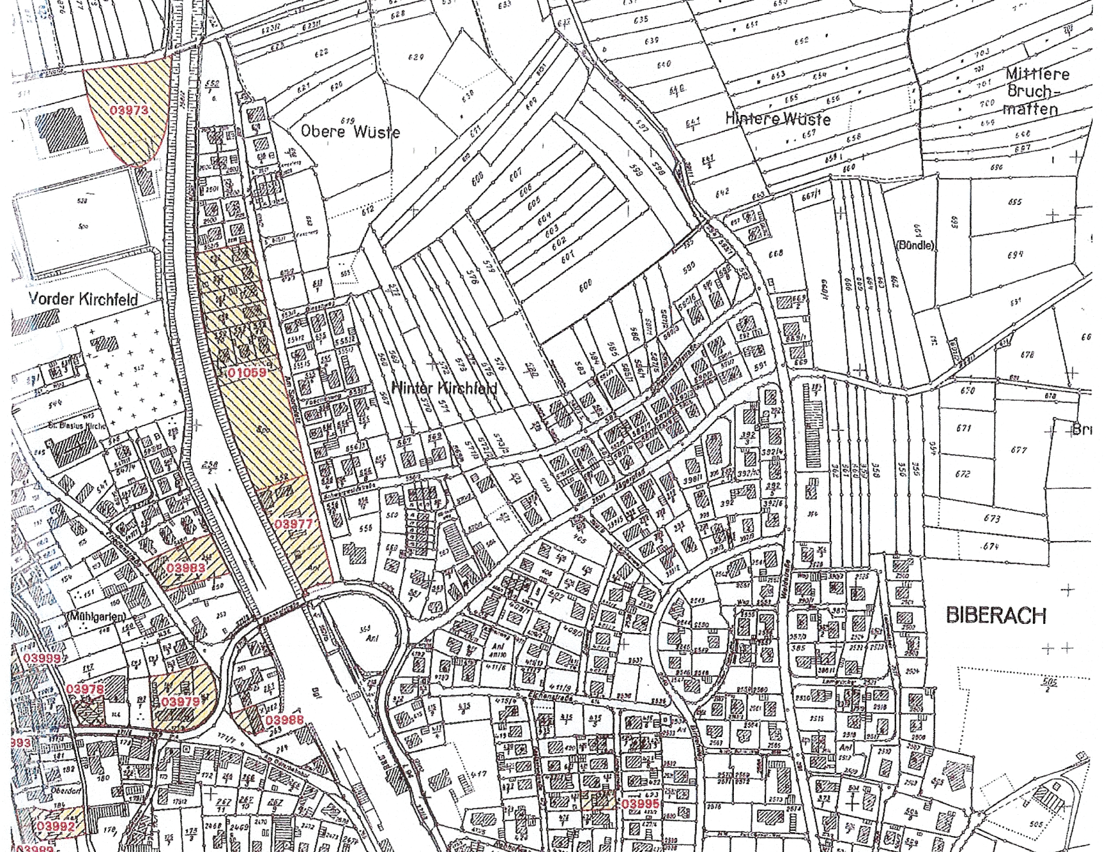
Eintrag im Altlastenkataster des LRA

Slide 3
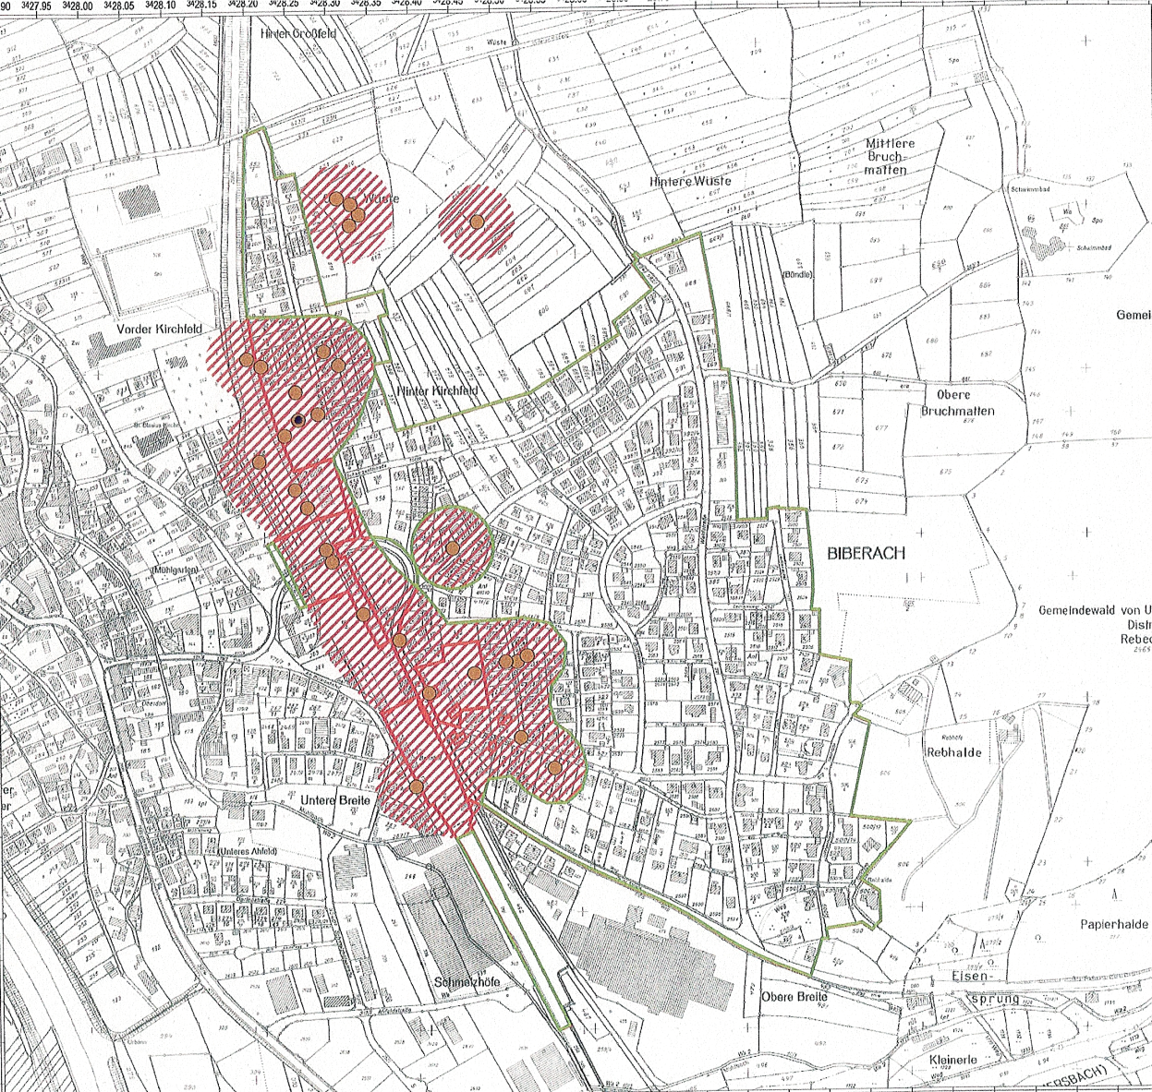
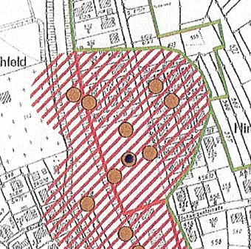
Untersuchungen des KMBD auf Blindgänger

Slide 4

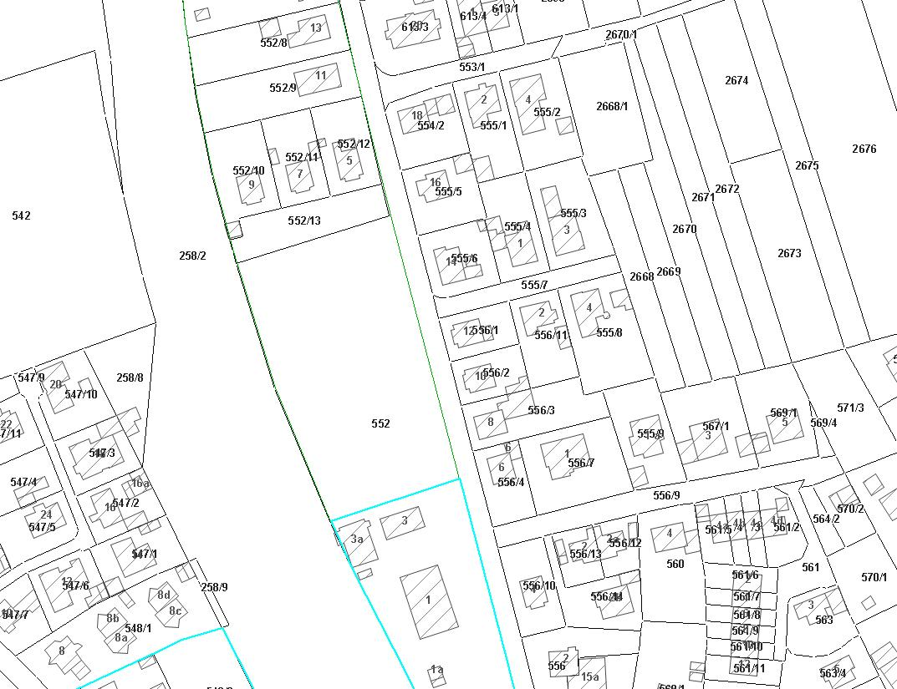
Erkundung KaMiSu
Flächenuntersuchung auf 5700 m²
Ergebnis:
Blindgänger wurden nicht geortet.
Es wird aber empfohlen, die
Bombentrichter zu räumen.
Notes:
Emscherprojekte erwähnen

Slide 5
Untersuchungsprogramm Altlastenuntersuchung
Orientierende Untersuchung 10/2011
25 Kleinbohrungen bis 3 m Tiefe
2 Grundwasserhilfsmessstellen
Entnahme von Bodenluft-, Boden- und Grundwasserproben
Untersuchungsparameter:
MKW, PAK
Schwermetalle Pb, Cd, Cr, Cu, Ni, Hg, Zn und Arsen
Ergänzende Untersuchungen 10/2016
17 Baggerschürfe bis in den natürlich anstehenden Kies
Bodenmischproben aus Schürfen mit erkennbarem Müllanteil

Slide 6

Untersuchungsprogramm Altlastenuntersuchung
23
14
24
10
22
5
15
9
21
4
16
25
13
8
20
3
17
7
Grundwasserprobenahme
12
2
18
19
6
Rammkernsondierungen
Grundwasserfließrichtung
1
11
Bombentrichter
Ersterkundung 2011 mit 25 Sondierungen bis 3 m Tiefe

Slide 7
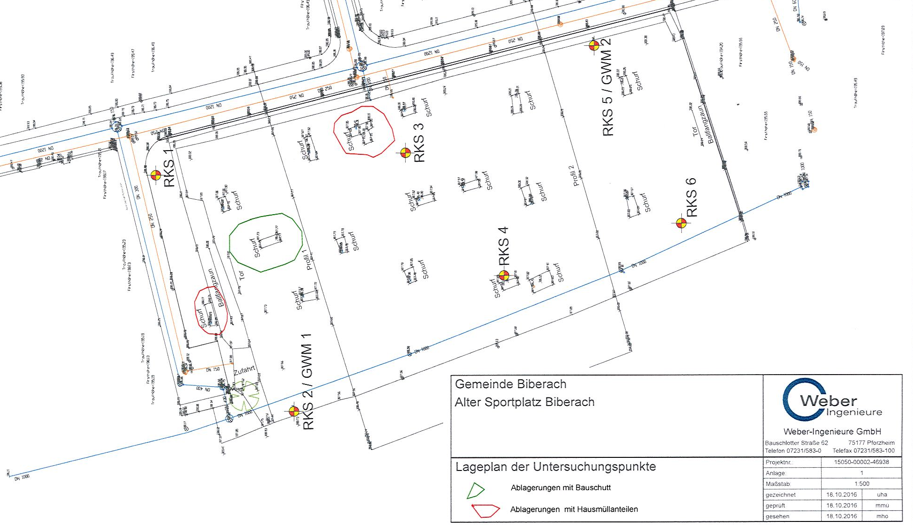
Untersuchungsprogramm Altlastenuntersuchung
13
Schurf 1b
Schurf 4
Schurf 13
Ergänzende Erkundungen 2016

Slide 8
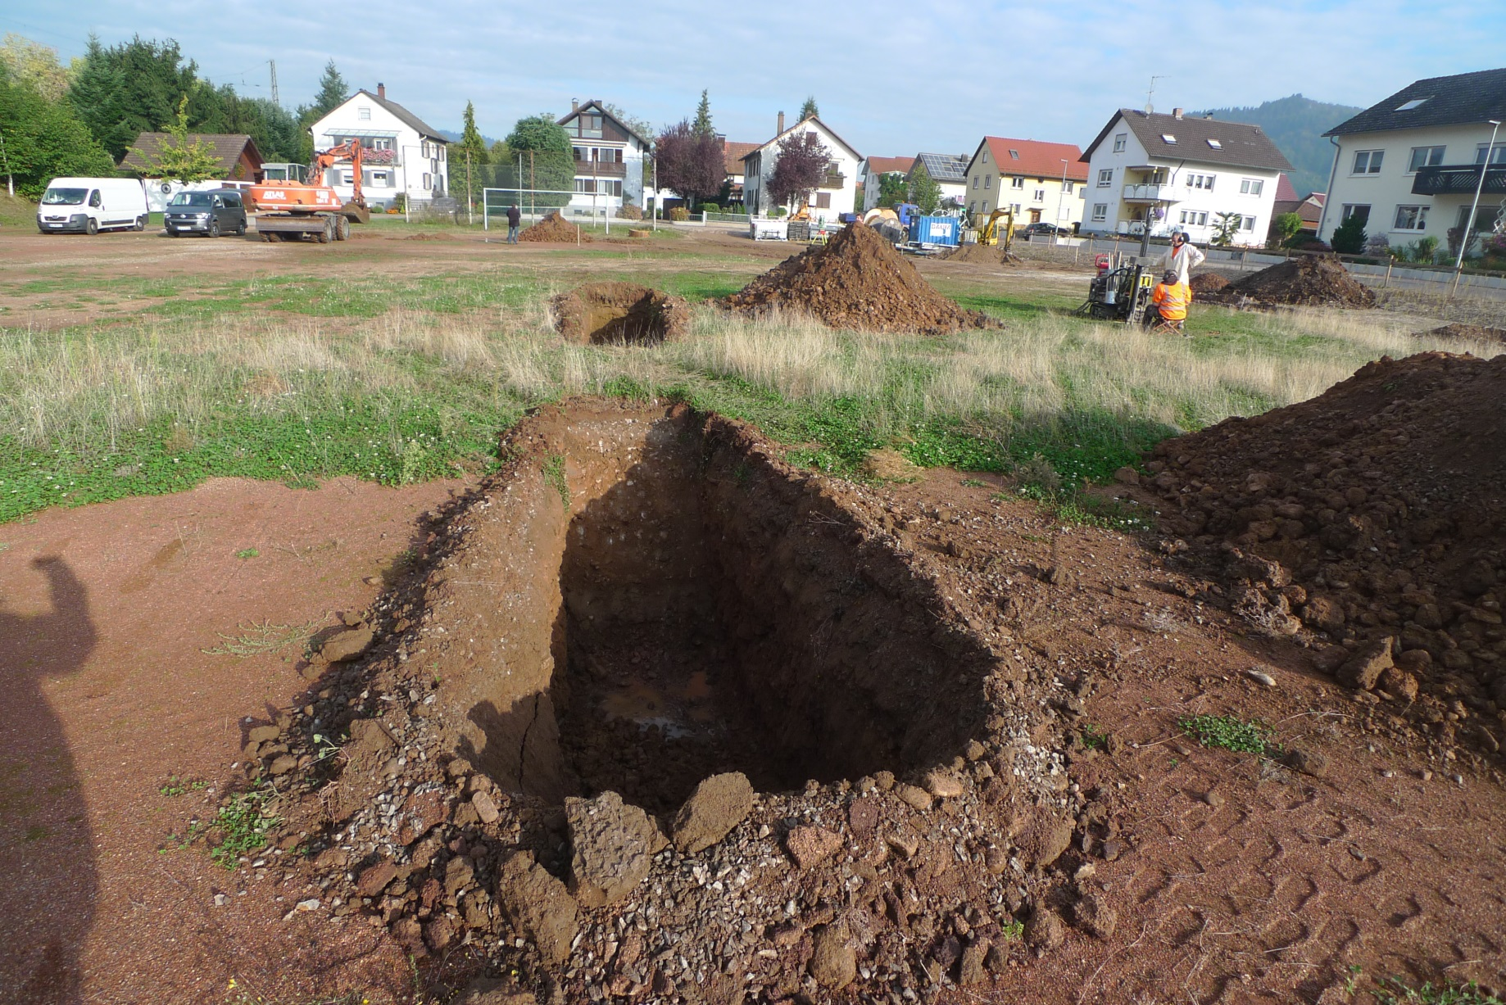
Notes:
Emscherprojekte erwähnen

Slide 9
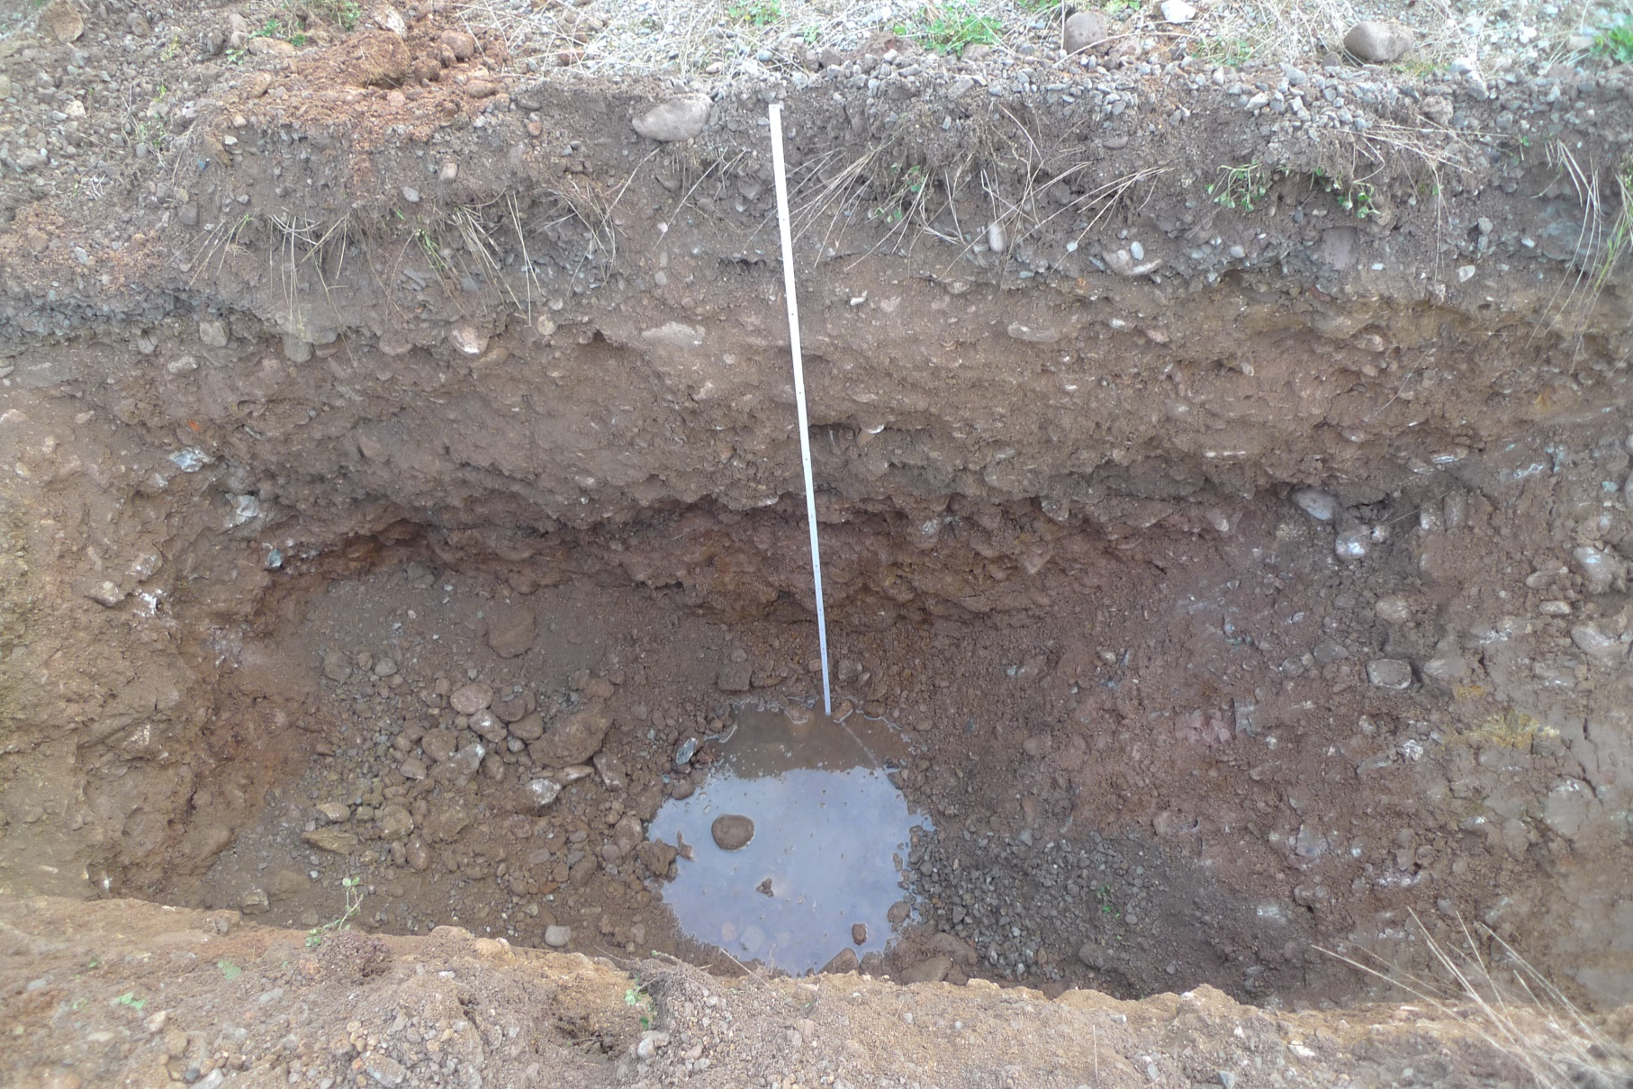
Notes:
Emscherprojekte erwähnen

Slide 10
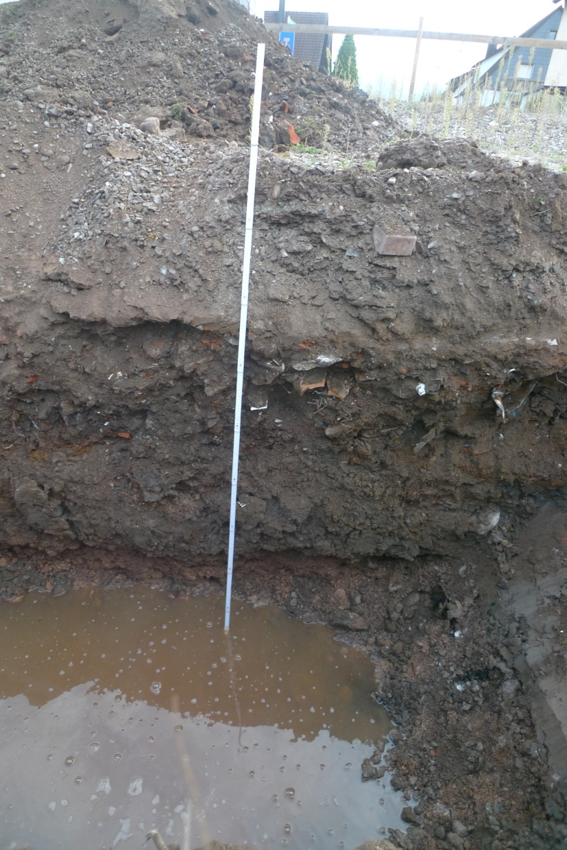
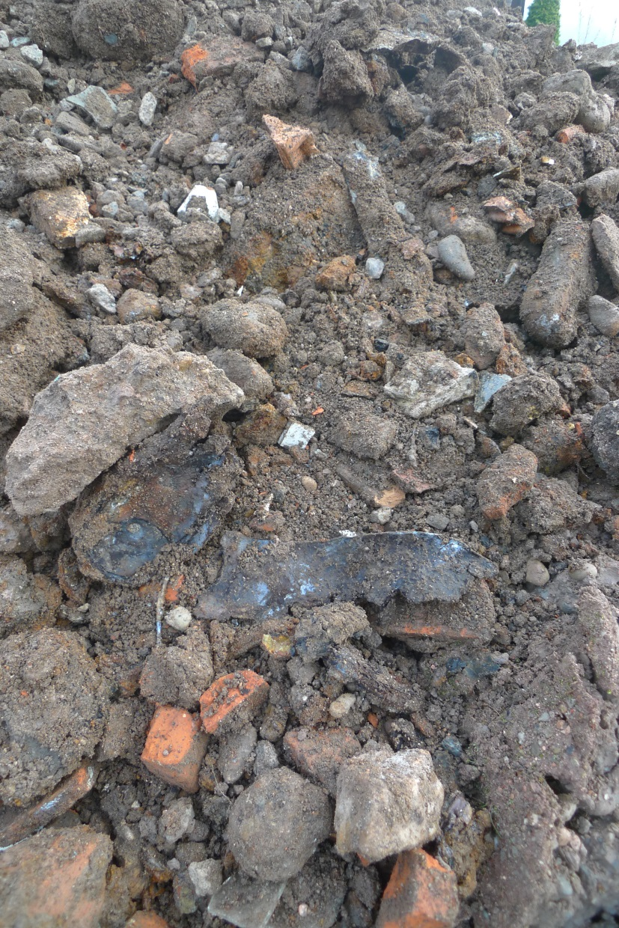
Notes:
Emscherprojekte erwähnen

Slide 11
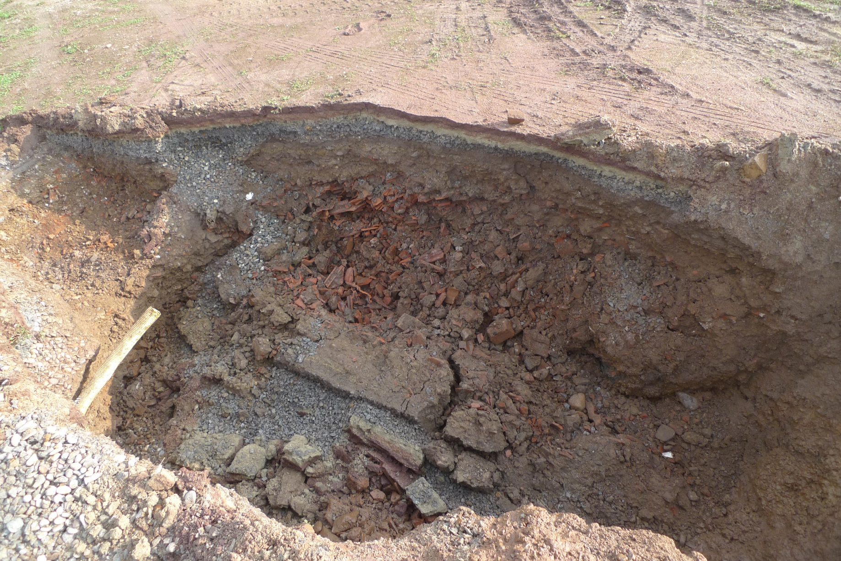
Notes:
Emscherprojekte erwähnen

Slide 12
Ergebnisse der chemischen Untersuchung
Bodenluft:
Keine Verunreinigungen
Grundwasser:
Keine Verunreinigungen

Slide 13
Ergebnisse der chemischen Untersuchung
Boden:

Slide 14
Ergebnisse der chemischen Untersuchung
Bodenluft:
Keine Verunreinigungen
Grundwasser:
Keine Verunreinigungen
Boden:
Keine Gefährdung von Mensch und
Natur (→ keine Altlasten)
Es gibt aber entsorgungsrelevante
Bodeninhaltstoffe

Slide 15
Wir danken für Ihre
Aufmerksamkeit

